Slide 1



学 生 端 操 作 指 南
www.xybsyw.com

Slide 2
平台角色
1、查看实习要求；
2、提交实习岗位或报名项目；
3、提交周日志；
4、提交实习报告/鉴定表；
学生
1、岗位、报名审核；
2、周日志批阅；
3、实习报告批阅；
指导老师
实习负责人
1、发布实习计划；
2、关联指导老师；
3、实践基地管理；
教务管理（校级、院级）
1、基础信息；
2、实践课程管理；
3、过程管理（统计报表）；

Slide 3
注册
认证
落实实习单位
发表
周志
上传实习报告
导出实习手册
实习实践+互联网
查看实
习要求
查看指
导消息

Slide 4
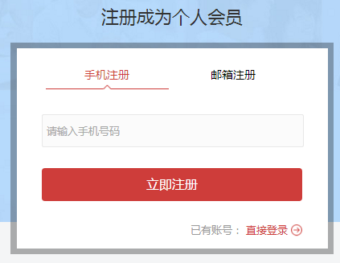
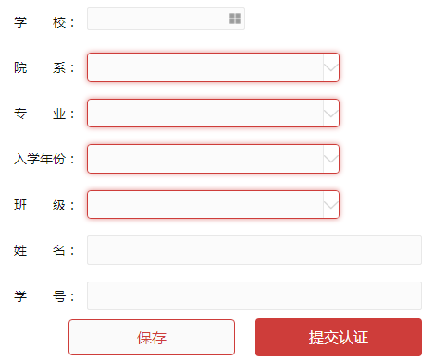
注册认证（PC端）
1-1
打开校友邦事业网www.xybsyw.com选择我是学生→学生注册→输入验证码→完成注册
注册完成后，登入账号→点击学籍信息→输入学籍信息→提交认证

Slide 5
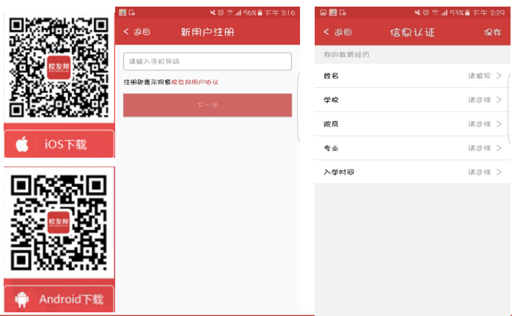
注册认证（APP端）
1-2
APP下载地址：
http://www.xybsyw.com/app/appDown.xhtml（也可QQ或浏览器扫描二维码下载）
路径：下载APP→注册→登录→工作实习→学籍认证→保存
备注:电脑端和app端登入账号通用，一端注册即可

Slide 6
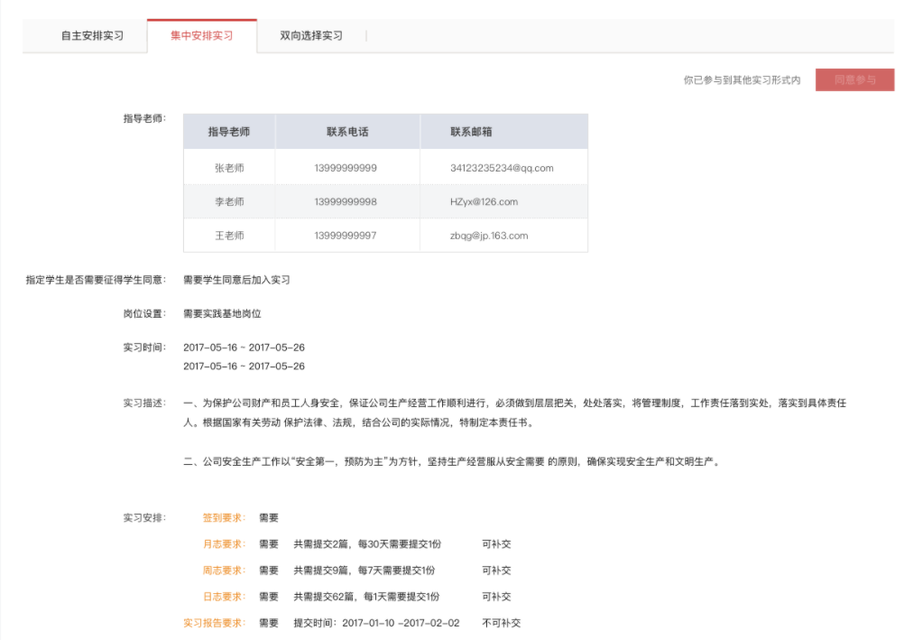
查看实践教学计划、明确实习要求
2
路径：实践教学计划→查看实践教学计划

Slide 7
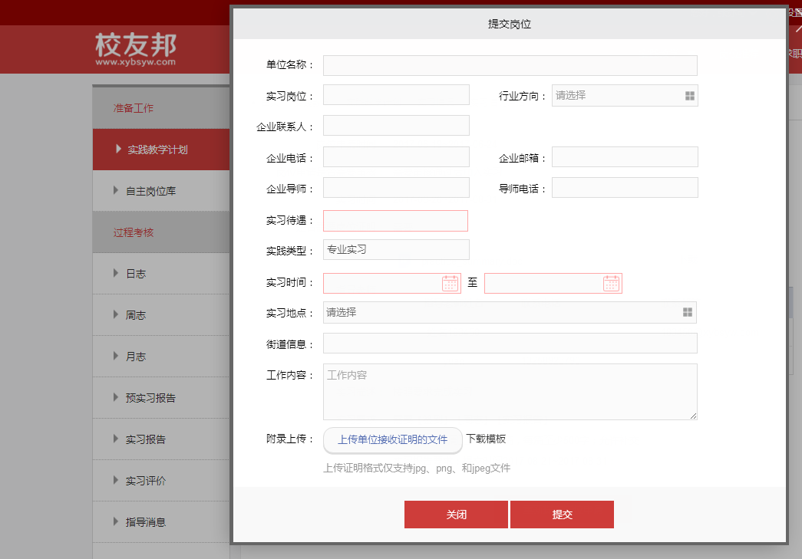
落实习实习单位--自主安排
3-1
路径：实践教学计划→参与实习→自主形式
→报名/查看详情→提交岗位申请→点此录入→编辑企业信息→提交→等待指导老师审核

Slide 8
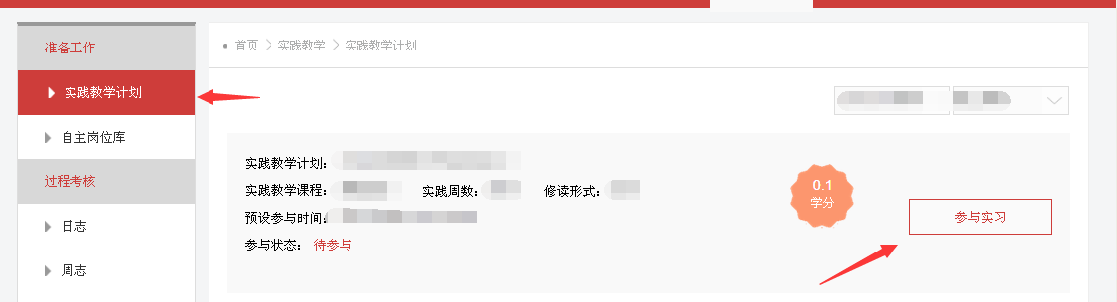
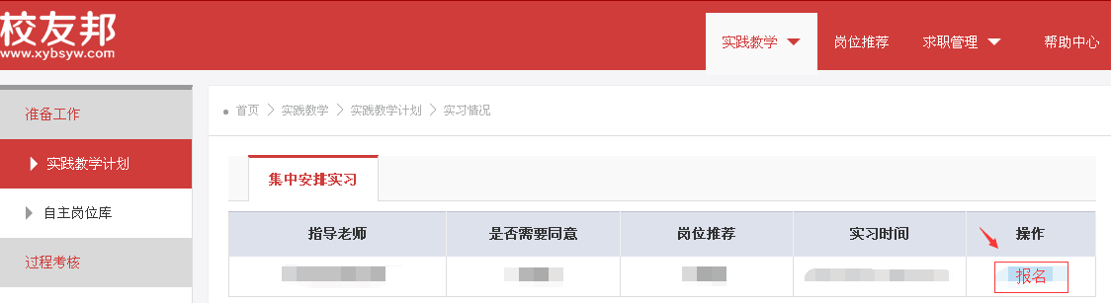
落实习实习单位--集中安排
3-2
路径：实践教学计划→参与实习→报名

Slide 9
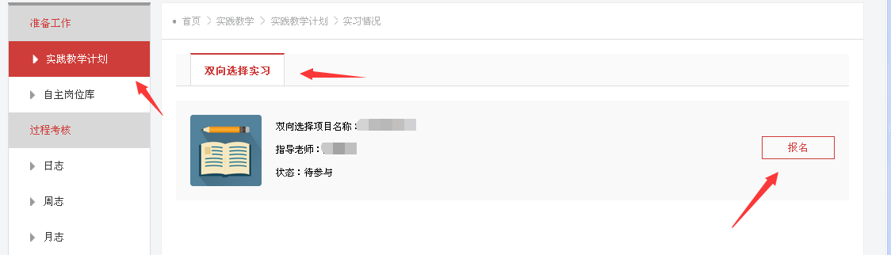
落实习实习单位--双向选择
3-3
路径：实践教学计划→参与实习→参与实习→选择项目→报名

Slide 10
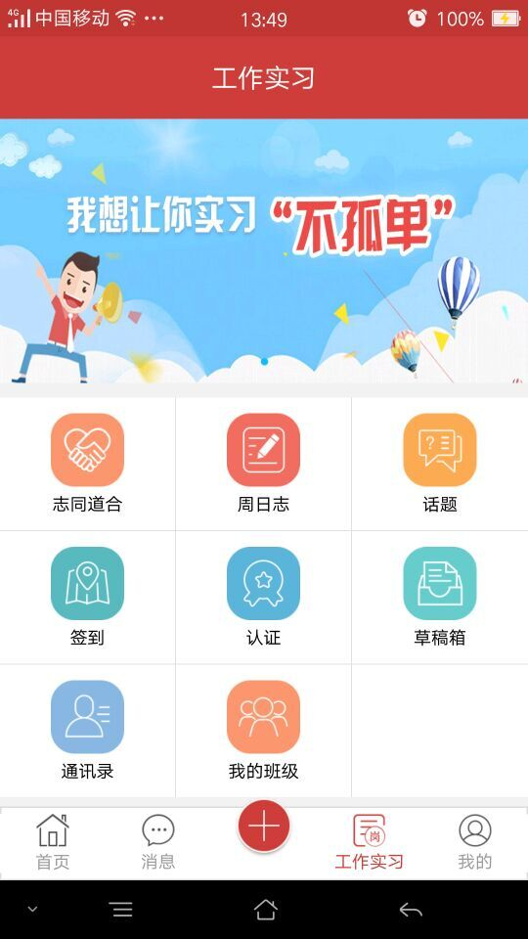
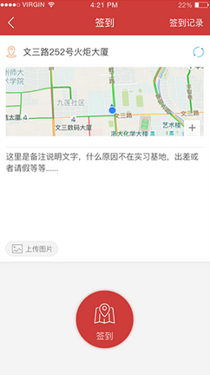
签到
4
路径：登录→工作实习→签到
（也可关注“校友邦事业网”微信公众号签到）

Slide 11
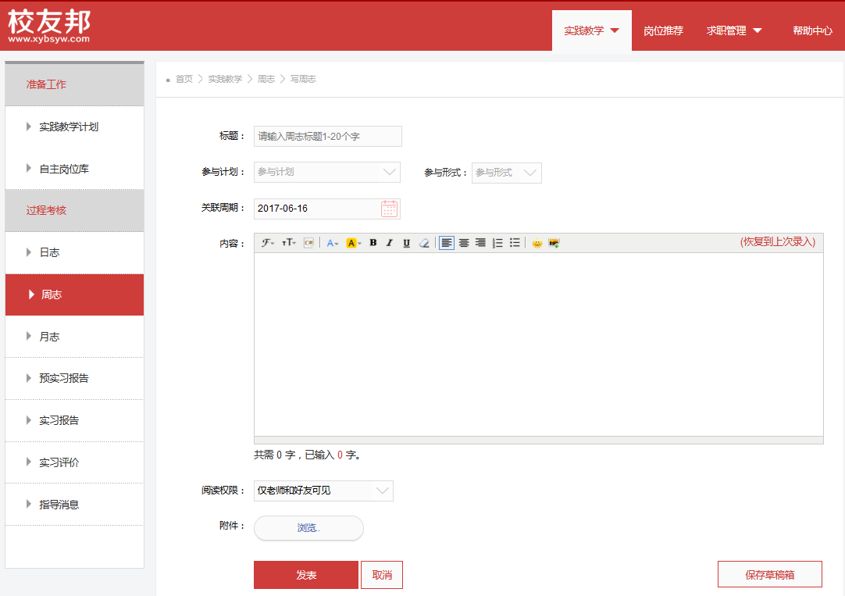
记录实习周（日、月）志（PC端）
5-1
路径：实践教学→选择周（日、月）志→发表

Slide 12
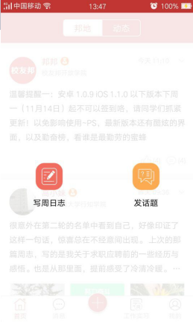
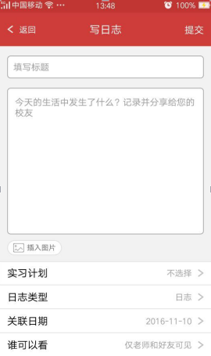
记录实习周、日、月志（APP端）
5-2
路径：登录→工作实习或点击加号→写周日志→选择实习计划→选择日志类型(日、周、月志）→提交

Slide 13
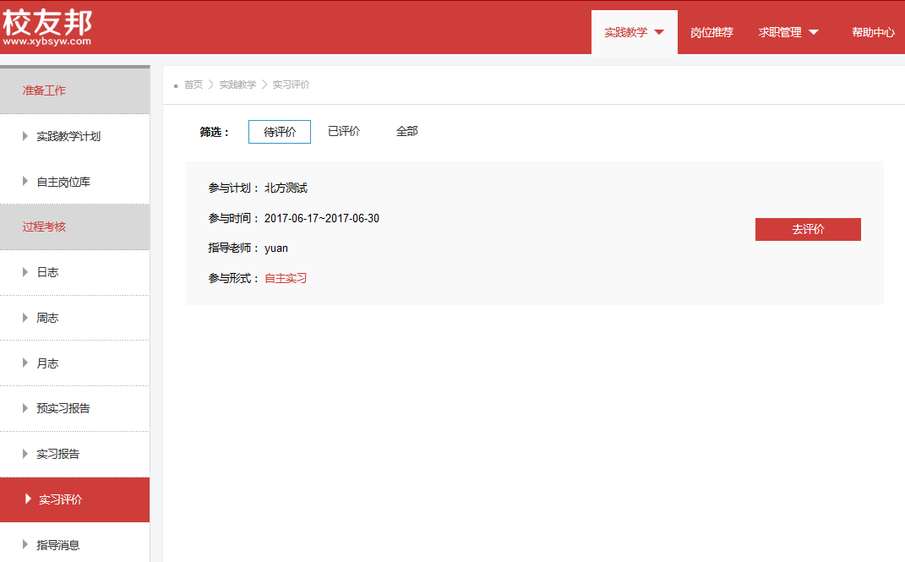
实习评价
6
实践教学→实习评价→去评价→提交

Slide 14
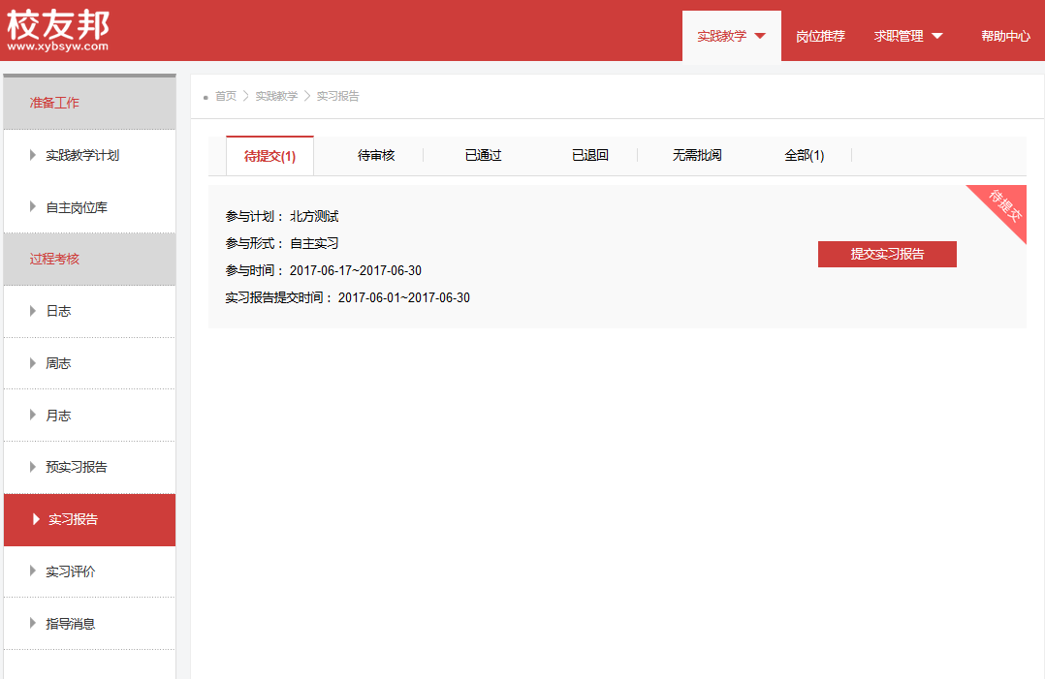
上传实习报告（pc端）
7
实习报告路径：实践教学→实习报告→提交实习报告→下载实习报告模版→填写报告内容→上传报告；

Slide 15
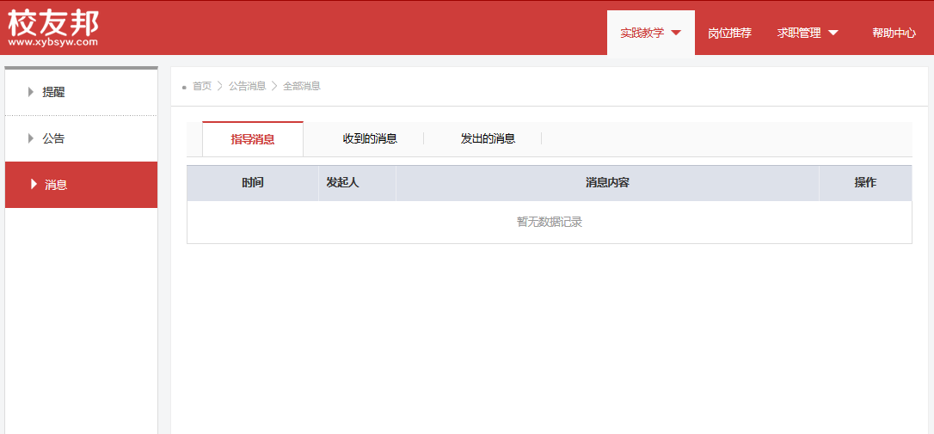
查看公告消息
8
实践教学→指导消息→查看

Slide 16
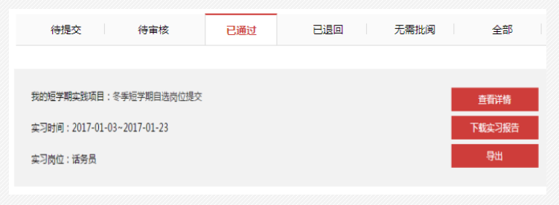
导出实习手册
9
实践教学→实习报告→已通过→导出

Slide 17
谢 谢！
服务中心电话：
0579-82722068;
17757972178
咨询QQ：3001087037

